Slide 1
动手学深度学习
9. 泛化表现，协变量偏移 和 对抗性数据
中文教材：zh.d2l.ai
英文教材：www.d2l.ai
教学视频：https://courses.d2l.ai/berkeley-stat-157/units/environment.html

Slide 2
概要
泛化表现
协变量偏移（Covariate Shift）
标签偏移
协变量偏移校正
对抗性数据
非平稳环境

Slide 3
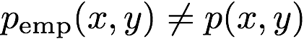
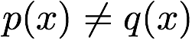
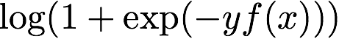
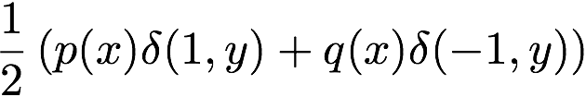
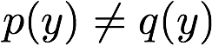
训练 ≠ 测试
泛化表现（经验分布）
协变量偏移（协变量分布）
逻辑回归（修复偏移的工具）
协变量偏移校正
标签转移（标签分布所在）
非平稳环境

Slide 4
泛化表现

Slide 5
泛化表现

Slide 6
泛化表现

Slide 7
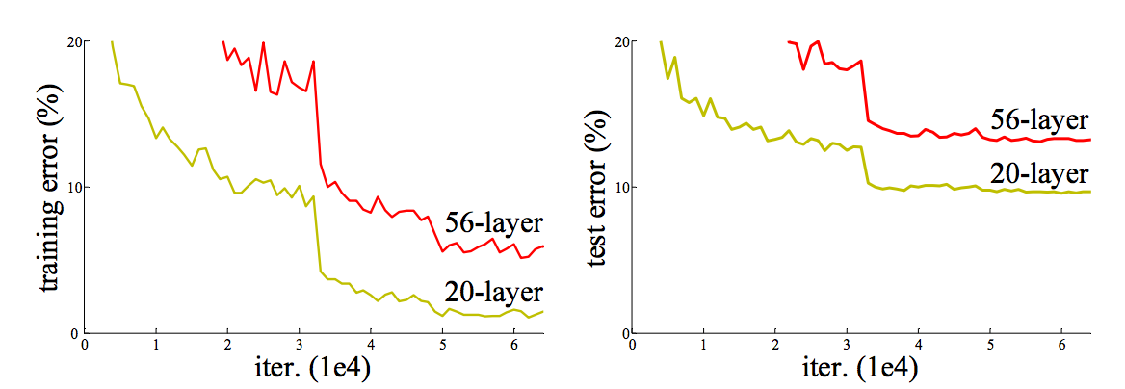
泛化表现
图像同理 (例如 He et al., 2015, ResNet paper)
Alexa（'请关闭咖啡机'与'咖啡机关闭'）

Slide 8
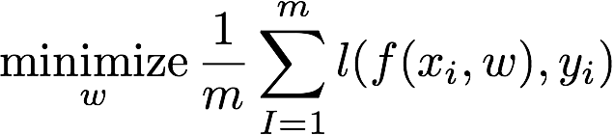
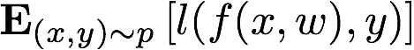
为什么呢?
数据分布 p(x, y)
从 p(x, y) 绘制的数据集
训练可以最大限度地降低经验风险（加上正规化）
在测试时，预期风险很重要（根据所有已观测的其他数据）

Slide 9
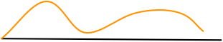
为什么呢?
数据分布

Slide 10
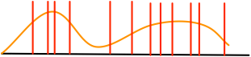
为什么呢?
数据分布与经验样本

Slide 11
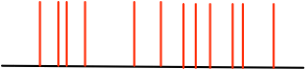
为什么呢?
经验样本

Slide 12
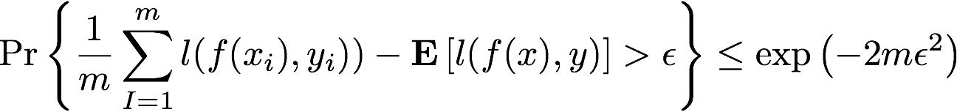
怎么修复
验证集（不用于训练的单独数据）
切尔诺夫届（Chernoff bound）
它为什么有效？
验证集未用于训练（经常违反）
损失限制在 [0,1] 内（否则重新缩放）

Slide 13
怎么修复
数据分布与经验样本

Slide 14
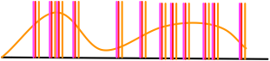
怎么修复
输入噪声（稍后会详细介绍）
丢弃法（层内噪声）
平滑函数 f（例如 权重衰减）

Slide 15
covariate

Slide 16
训练集

Slide 17
测试时…

Slide 18
协变量转变（Covariate Shift）
网络搜索
训练 - 美国市场的引擎页面相关数据
测试 - 加拿大（或英国，澳大利亚）推荐引擎
语音识别
训练 - 西海岸口音
测试 - 南方drawl，德克萨斯人，非母语人士
语言
训练 - ‘詹姆斯，带给我一杯 soda'
测试 - '约翰，带给我一个’pop'（或可乐等）

Slide 20
协变量转变（Covariate Shift）
•医疗
•训练 - 大学生+老年男性前列腺癌
•测试 - 可能生病的老人
•强化学习
•训练 - 使用当前政策收集的数据
•测试 - 环境对更新的策略做出反应
•数据库
•训练 - 数据库调整为2017年使用模式
•测试 - 2019年部署在AWS上的数据库

Slide 21
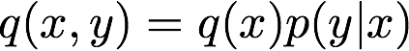
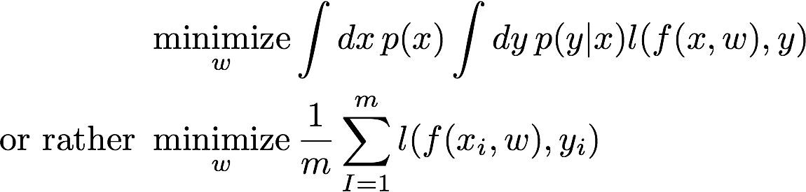
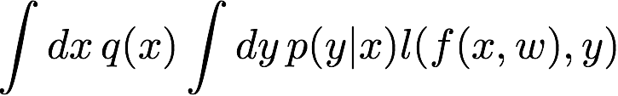
为什么呢？
训练集
训练损失
测试损失不同
测试集

Slide 22
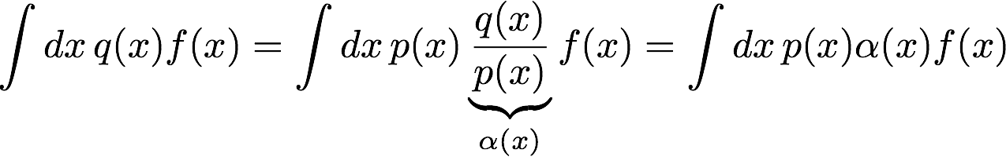
协变量偏移校正
基本代数
需要找到密度比，但我们没有任何信息
直接估算 p 和 q 非常困难，需要专门的工具。 我们可以重新利用分类器吗？
密度比

Slide 23
训练集
猫
猫
狗
狗

Slide 24
测试集
猫
猫
狗
狗

Slide 25
分类器在测试期间可能会执行得更差

Slide 26
简单的回归问题
+
+
+
协变量
train
测试
train
训练

Slide 27
简单的回归问题
+
+
+
+
+
+
协变量
train
测试
train
训练

Slide 28
简单的回归问题
+
+
+
+
+
+
协变量
train
测试
train
训练

Slide 29
简单的回归问题
+
+
+
最优估计不属于线性函数类
+
+
+
协变量
train
测试
train
训练

Slide 30

训练误差可能会误导（例如面孔）
$$≫$$
在IMDB上训练
在奇怪的教授图片上测试

Slide 31
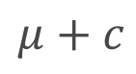
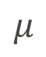


没有对偏差的预防
估算器对某些数据执行得更好（或更差）
我们总能找到更糟糕的分布 q
$$E_{q(x)}E_{y|x}[l(y,f(x))]≥\frac{{Var}_{p(x)}E_{y|x}[l(y,f(x)]}{E_{p(x)}E_{y|x}[l(y,f(x))]}+E_{p(x)}E_{y|x}[l(y,f(x))]$$
损失
$$μ+c$$
$$μ$$
$$0$$
概率

Slide 32
TL; DR 在我们没有足够数量的训练数据时测试，可能会产生奇怪的结果。

Slide 33
协变量偏移校正
covariate
correction

Slide 34
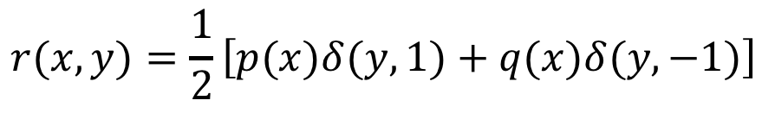
协变量偏移校正
偏移计算
需要找到密度比，但我们没有任何一个。
关键思想：在p和q之间训练分类器
$$r(x,y)=\frac{1}{2}\left[p(x)δ(y,1)+q(x)δ(y,−1)\right]$$

Slide 35
协变量偏移校正
条件类概率
逻辑回归

Slide 36
协变量偏移校正
训练和测试数据
拆分是二进制分类问题（分别为训练和测试标记-1和1）
用逻辑回归训练得到 f
使用二进制分类器输出来重新加权数据
解决原始问题，但加权

Slide 37
标签偏移

Slide 38
训练集

Slide 39
测试集

Slide 40
标签转移
医学诊断
训练时几乎没有病人的数据
流感季节期间的数据测试，其中 q(流感) > p(流感)，而流感症状 p(症状|流感) 仍然相同
语音识别
在选举前训练新闻广播数据
选举后的新闻广播测试（新主题，名称，讨论，但仍然是同一种语言）

Slide 41
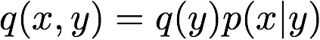
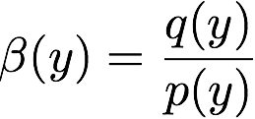

标签转移
数据生成过程 p(x | y) 不变
标签变化（因基础原因发生变化）
需要重新生成数据：
我们没有q(y)的采样 !

Slide 42
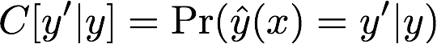
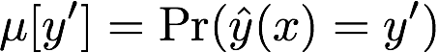
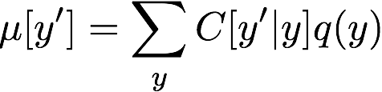
标签转移
关键理念 - 衡量测试集的估计
p(x|y) 在训练和测试时相同
基于 p(… |x,y) 预测的分布必须相同
简单的“光谱”算法 (Lipton, Wang, Smola, 2018)
坚持混淆矩阵
在测试集上的预测标签矢量
通过矩阵求逆得到 q(y)

Slide 43
标签转移
假设错误稳定
即使估计 y(x) 错误，也可以校准（保持和测试集上的相同错误）
混淆矩阵和标签向量集中（使用矩阵Bernstein不等式）
算法复杂度
与类别数量的呈立方比
与样本大小呈线性关系

Slide 44
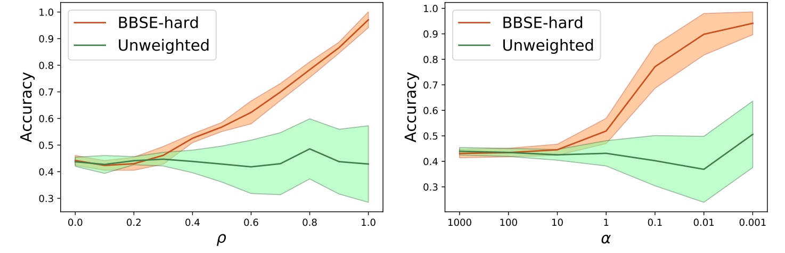
CIFAR10上的黑盒协变量偏移校正
调整一个类概率
Dirichlet之前偏移

Slide 45
对抗性数据

Slide 47
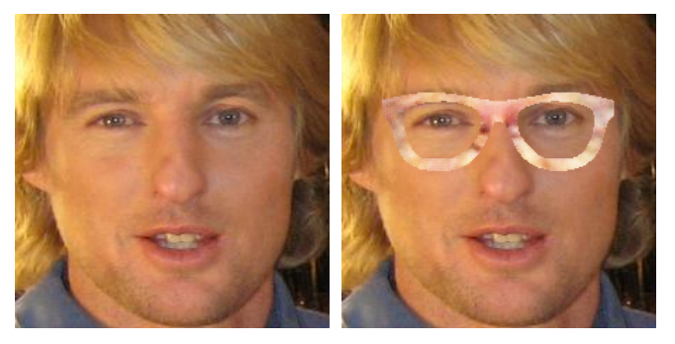
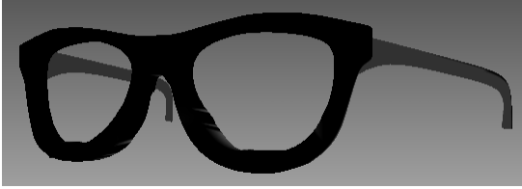
对抗性数据 – 图像生成(e.g. Sharif et al. 2017)
数字操纵来躲避识别
在现实生活中 - 通过3D眼镜

Slide 48
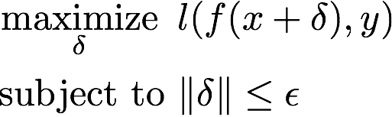
对抗性数据 – 语言生成 (e.g. Carlini & Wagner, 2018)
稍微修改数据，以获得错误的类
不同的规范
不同的数据集
不同的论文......

Slide 49
'不自然'的数据
训练和“自然”测试数据存在于小的子集中
对抗性数据略微偏离
函数未定义，远离数据发生的位置

Slide 50
垃圾邮件防御
While TRUE
邮件主机扩展数据集并训练新的分类器
垃圾邮件发送者的电子邮件被拒绝
垃圾邮件发送者找到了成功的修改
例子
将spam可能性较高的单词（或句子）添加到电子邮件中
修改spam可能性较高的句子
改变或伪造标题 (‘Dear Alex, …’)

Slide 51
不变性
切线距离 (Simard et al., 1995)
不变性变换不会更改标签
探索数据及其邻居

Slide 52
不变性
虚拟支持向量（Schoelkopf，1997）
仅更改边界处的数据（没有足够的RAM）
用于训练的数据增广
Imagenet（几乎每篇论文）
裁剪，缩放，改变平均值，每个频道，......
语音识别
背景噪声，场景......
文档分析
随机子串，单词删除，插入

Slide 53
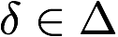
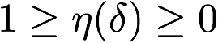
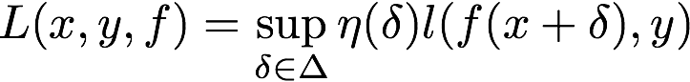
不变性和耐久的损失
凸损失（Teo等，2005）
变革家族
对极端转变的惩罚
找到每个步骤中“最差”的可能示例
对抗强大的网络
减少极端扭曲的惩罚
例如
对抗性示例生成器
（发现最坏的情况）

Slide 54
非平稳环境

Slide 55
与环境的互动
批量（下载书籍）
观察训练数据（x1，y1）...（xl，yl）然后进行部署
在线（跟随课程）
观察 x，预测 f(x)，观察 y（股市，家庭作业）
主动学习（在课堂上提问）
为 x 查询 y，改进模型，选择新x
强化学习（做好功课，下棋，开车）
采取行动，环境响应，采取新行动…

Slide 56
批量
训练集
测试集
建模

Slide 57
在线学习算法
4
8
3
5
随着我们看到更多数据

Slide 58
有状态系统
无记忆
有记忆

Slide 59
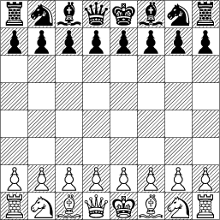
强化学习
采取行动
对环境做出反应
观察一下
更新模型
重复
环境（合作，对手，不关心）
记忆（金鱼，大象）
状态空间（tic tac toe，象棋，汽车）
过去观察数据（服务器日志，培训期间生成）

Slide 60
强化学习
游戏
国际象棋，围棋，步步高（完全观察）
德州扑克，星际争霸，ATARI（部分观察，随机）
排比
计算广告，推荐系统（多个代理和独立并行游戏）
负载均衡和调度（多个代理）
操作
持续决策（驾驶，飞行，机器人，HVAC）
离散（电梯，工作分配）
模拟
MuJoCo 风格
只有现实（服务器中心）

Slide 61
训练 ≠ 测试
泛化表现（经验分布）
协变量偏移（协变量分布）
逻辑回归（修复偏移的工具）
协变量偏移校正
标签转移（标签分布所在）
非平稳环境

Slide 62
概要
泛化表现
协变量偏移（Covariate Shift）
标签偏移
协变量偏移校正
对抗性数据
非平稳环境

